Slide 1
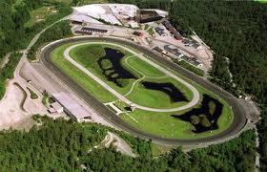
BERGEN TRAVPARK

Slide 2
bergen travpark
Bergen Travpark AS
Bergen Travpark Trening senter AS
Travparken Servering AS

Slide 3
Bergen travpark sport og spill
spill
Budsjett spill på hest 505 millioner kroner
Resultat spill på hest 2014 494 millioner
Provisjonsinntekter 2015 15.5 millioner
Sponsor/arena reklame ca kr 1 million
Ønsker å tilby publikum ny vri på filming på banen
Sport
God oppslutming fra trener/amatører med starthester
Antall starthester pr løp 10,44, noe som er tredje best i landet.
Vi har løpsutskrivning lokalt og innmelding starterklæring på sørlandet

Slide 4
bergen travpark
Norges største travsport senter
Anlegget er på 255 000 kvm
To rettbaner
Treningsløype på 1,3 km
1000 m bane
9 A trenere på banen
Oppstallet 180 hester inne på banen
Amatørstall 32 hester
I peioden 1 november til 1 mars fungerer banen som treningsanlegg for alle lokallag.
Vintervakter på grunn av fuktig luft 1 nov – 1mars

Slide 5
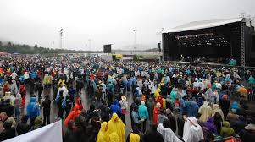

Andre inntekter
BERGEN TRAVPARK
ET OPPLEVELSE SENTER
ikke bare hest, men vi har det og

Slide 6
Andre inntekter travparken servering
Drifter 3 kantiner for tide buss
Etablert truck stop for trailersjåfører
Utleie av parkeringsplasser
Utleie 350 kvm i spillehallen til kontorer
Utleie øverste del av sittetribunen til bevertning av koreanske turister.
Kafe med krysspill
Travkroa på stallsiden
Catering
Totalomsetning 2015 ca 9 millioner kroner

